Slide 1

2021·06
YOLO物体检测
Yolo object detection
李铭潍 彭仁超 李太清

Slide 2
1
研究背景与意义
2
研究目标
目录
3
研究的主要内容
CONTENTS
4
研究的方法与步骤
5
研究的成果与反思

Slide 3
1 进展情况

Slide 4
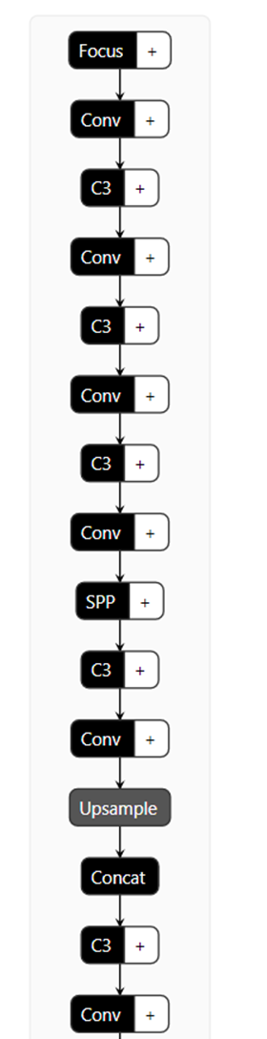
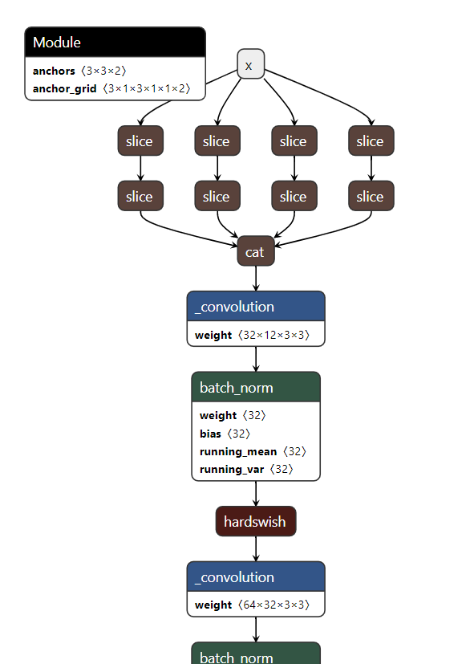
1
网络框架
数字电路远程控制平台搭建
绘制网络结构
运用可视化工具netron绘制yolo.pt文件得到详细网络结构。左图为简略结构，右图为详细结构。结果发现yolov5的模型是只有一个nn.Sequential的顺序结构。

Slide 5

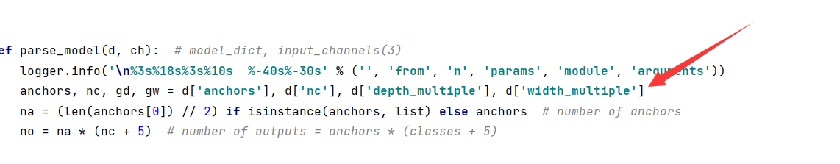
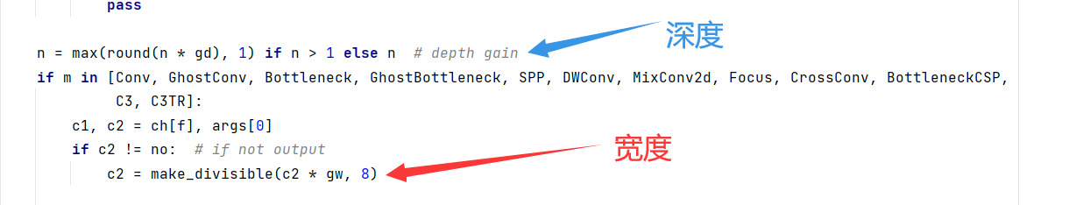
1
网络框架
数字电路远程控制平台搭建
网络框架机制
depth_multiple控制网络的深，width_multiple控制网络的宽度
smlx四种结构就是通过这两个参数，来进行控制网络的深度和宽度。其中。
控制这四种网络结构的核心代码是yolo.py中下面的代码，存在两个变量，n和gd。

Slide 6
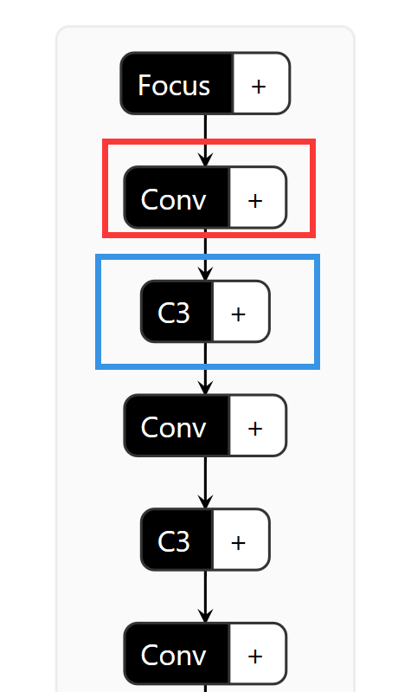
1
网络框架
数字电路二维平台设计方案
网络的宽度是图中Conv（红色）里的卷积核个数。卷积核的数量越多，即宽度越宽，网络提取特征的学习能力也越强。
网络的深度是图中C3（蓝色）里的残差组件的个数，smlx的残差组件逐步增多。网络的不断加深，也在不断增加网络特征提取和特征融合的能力。

Slide 7
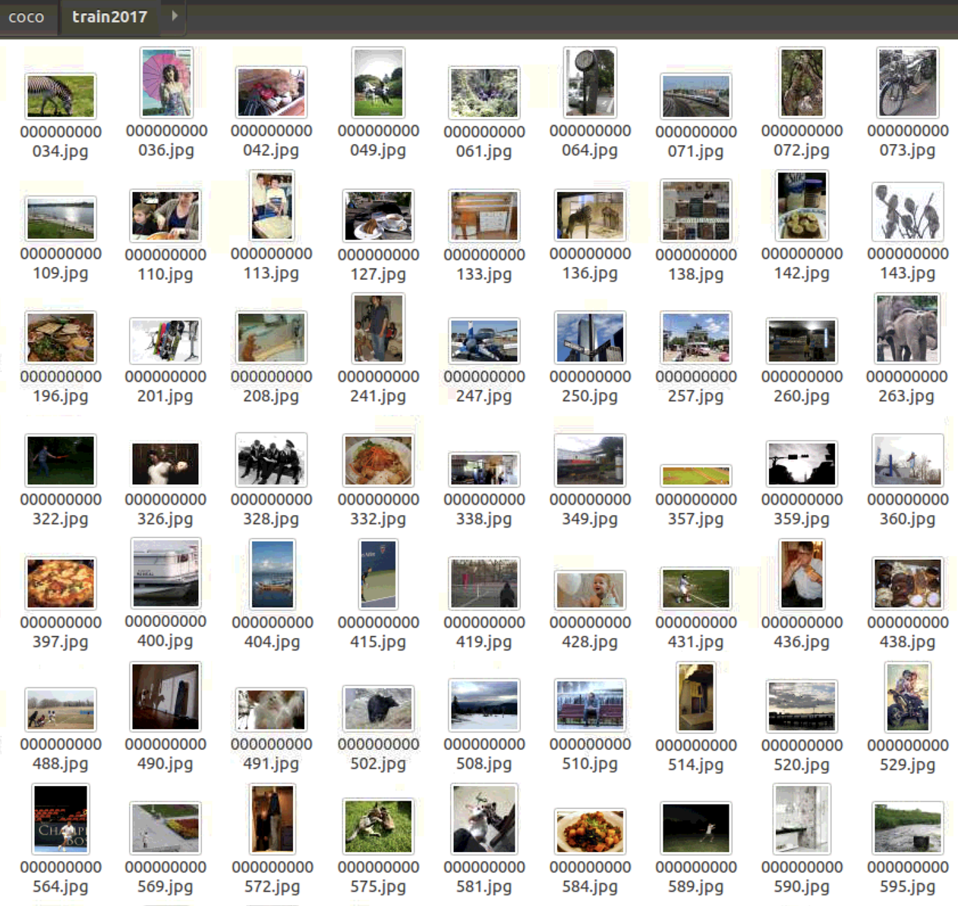
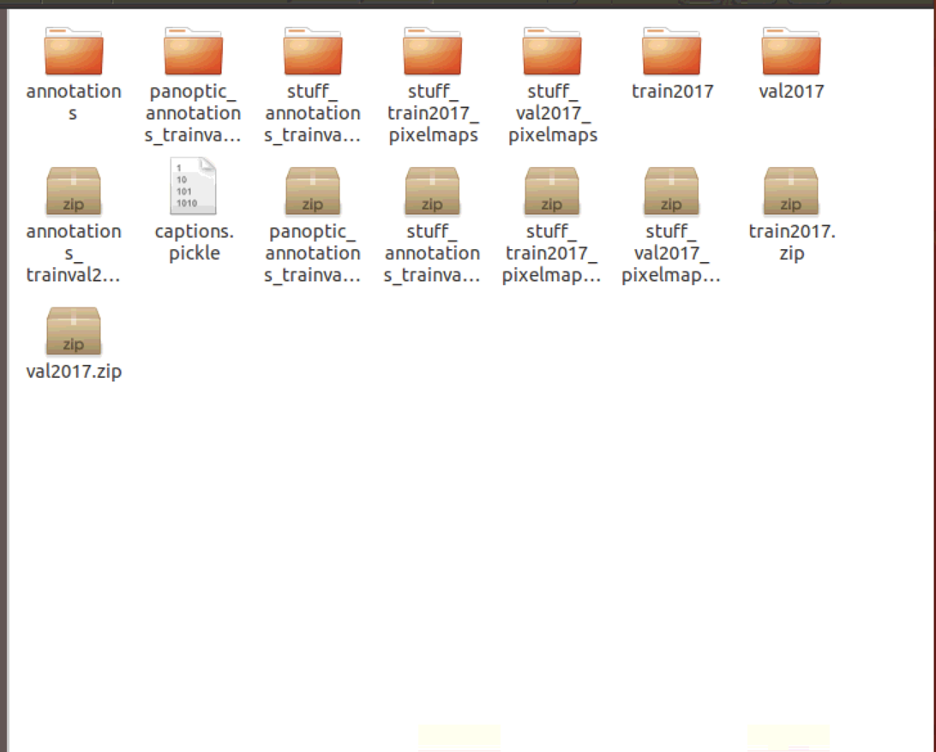
1
COCO数据集
数字电路远程控制平台搭建
图像包括91类目标，328,000影像和2,500,000个label。 提供的类别有80 类，有超过33 万张图片， 其中20 万张有标注，
整个数据集中个体的数目超过150 万个。

Slide 8
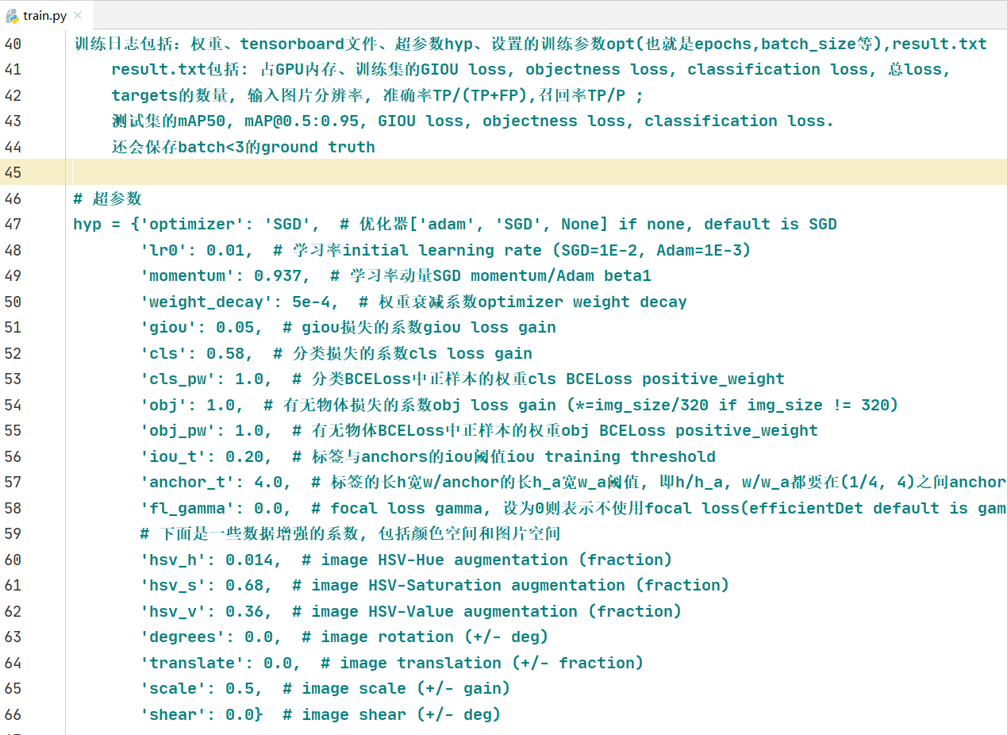
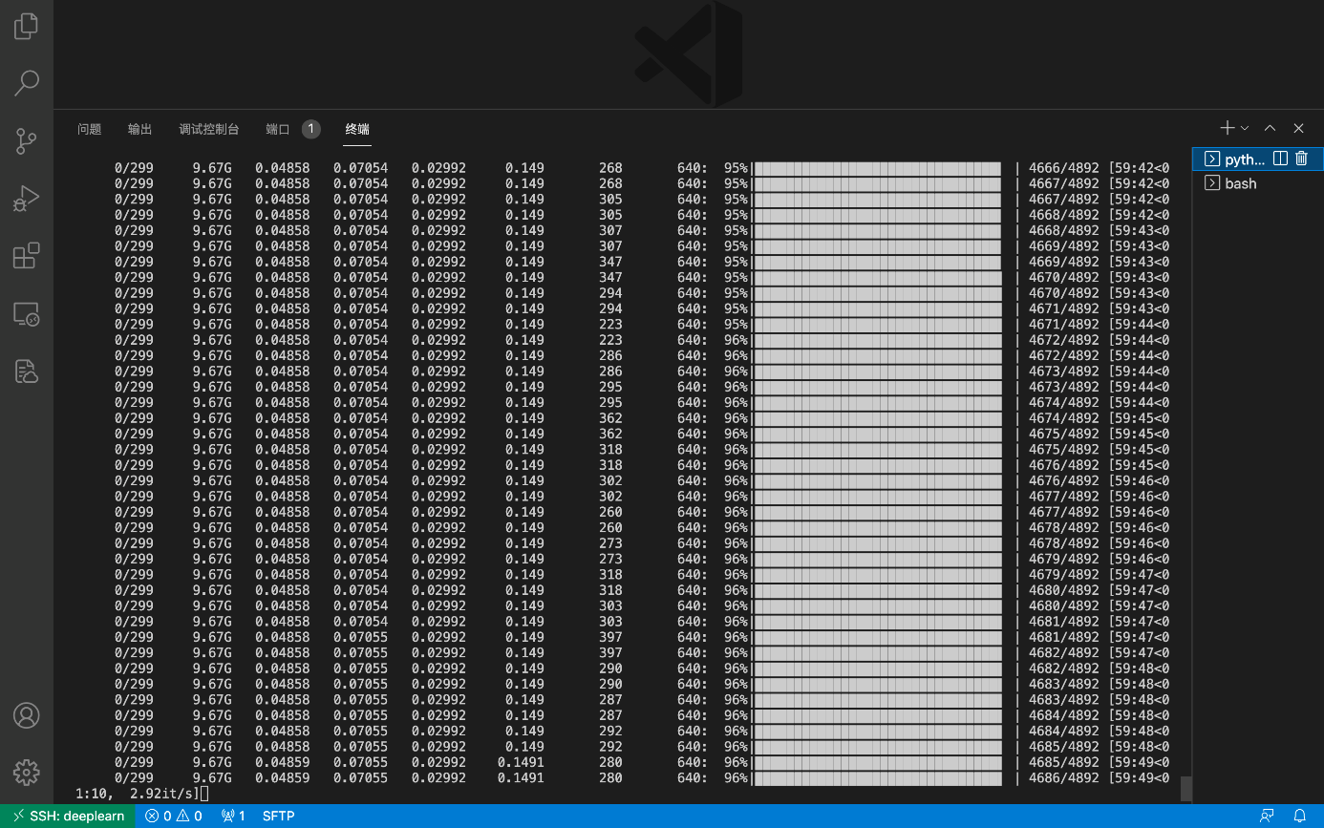
1
训练模型
数字电路远程控制平台搭建
阅读train.py文件了解网络超参数设置
使用COCO数据集训练模型

Slide 9
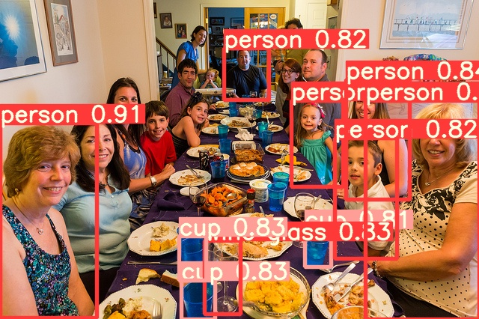
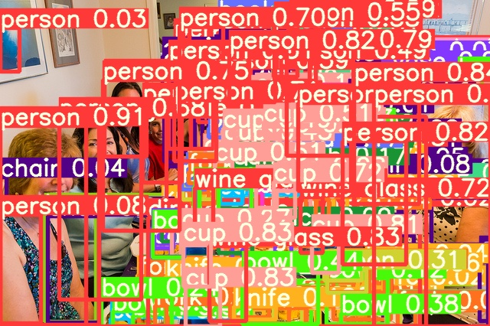
1
效果对比
数字电路远程控制平台搭建
用COCO数据集未能训练完的模型
官网训练好的模型

Slide 10
2 存在问题与解决措施

Slide 11

2
存在问题及解决措施
数字电路二维平台设计方案
原有COCO数据集过大,机器硬件水平受限，模型训练时间较长。
解决措施：从COCO数据集划分小数据集
训练模型的效果差，检测效果不理想。
解决措施：调整相关参数，减小batchsize等
运行代码存在报错问题，需要调整。
解决措施：查询相关资料，多次调试。

Slide 12
3 后期进度安排

Slide 13
3
后期进度安排
数字电路二维平台设计方案
进度安排
6月9日-6月10日 构建数据集，训练模型，研究模型数据，对比分析结果。
1
2
6月11日-6月12日 尝试提升模型的泛化能力。具体方法包括继续改进模型、改进训练数据或改进训练方法。
3
6月13日-6月14日 总结相应的研究成果，编写报告，并且准备结题答辩。

Slide 14
2021·06
敬请批评指正
电子信息与电气工程学部
李铭潍 彭仁超 李太清

